Slide 1
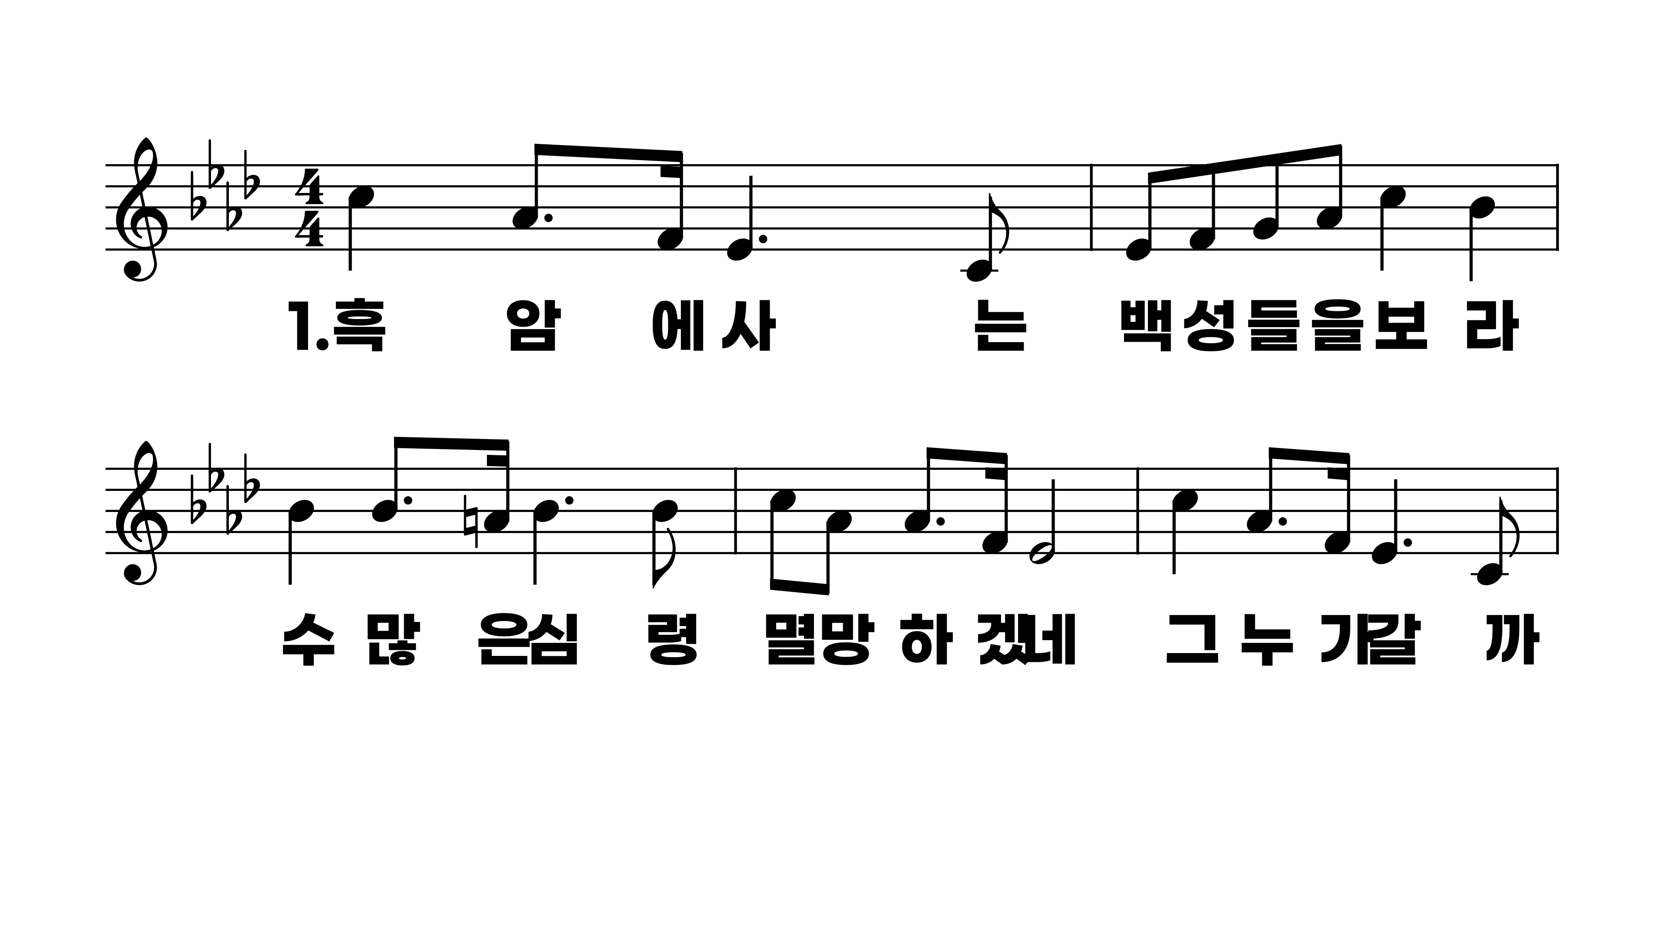
499장 흑암에 사는 백성들을 보라
1.흑암에사는
2.구원의문은
3.왜너는멸망
4.온천하만민

Slide 2
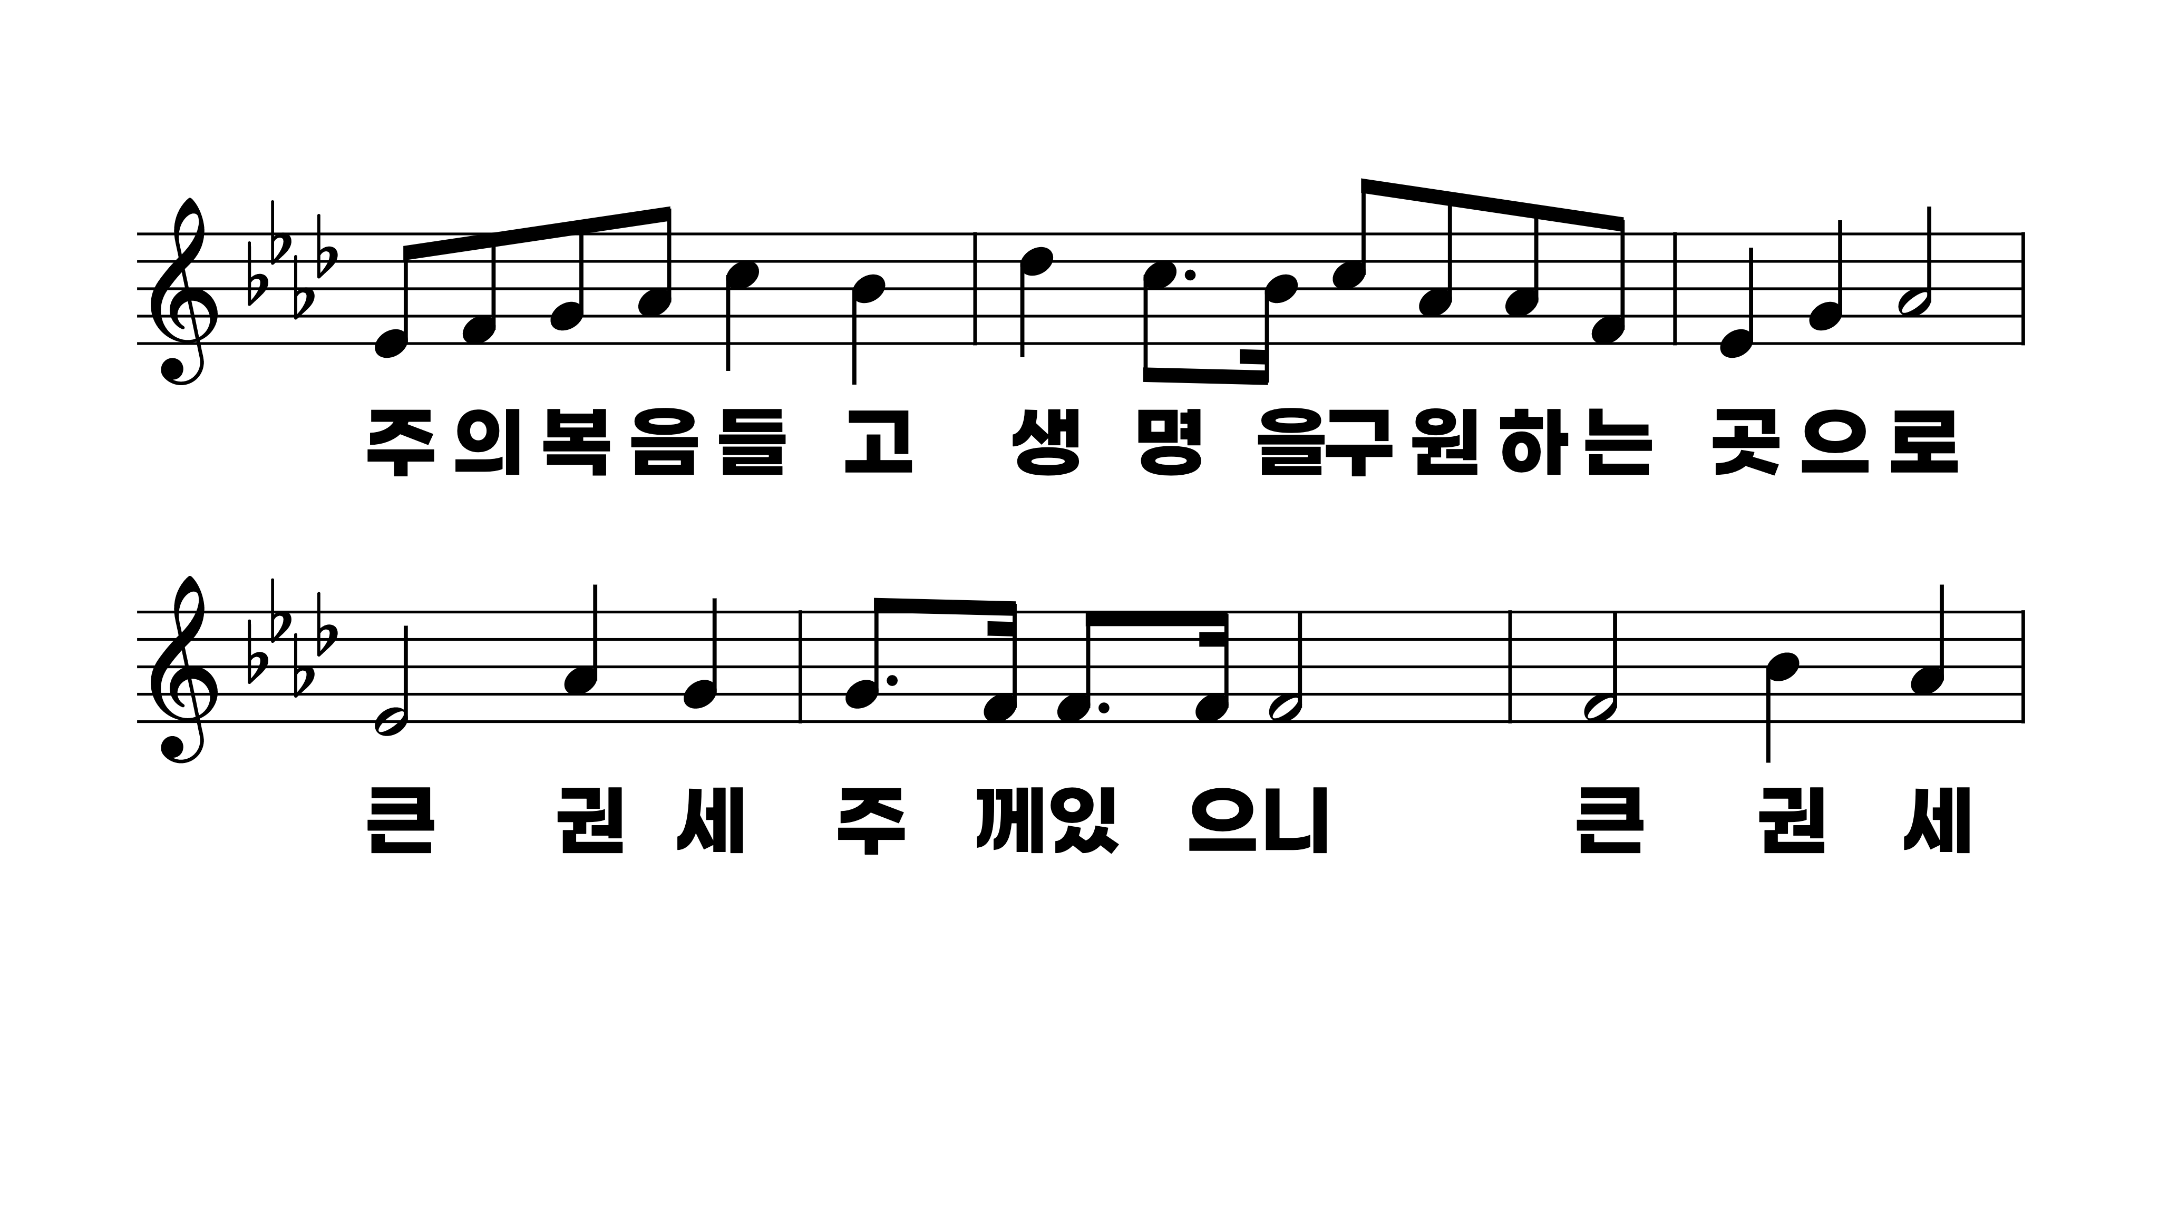
499장 흑암에 사는 백성들을 보라
1.흑암에사는
2.구원의문은
3.왜너는멸망
4.온천하만민

Slide 3
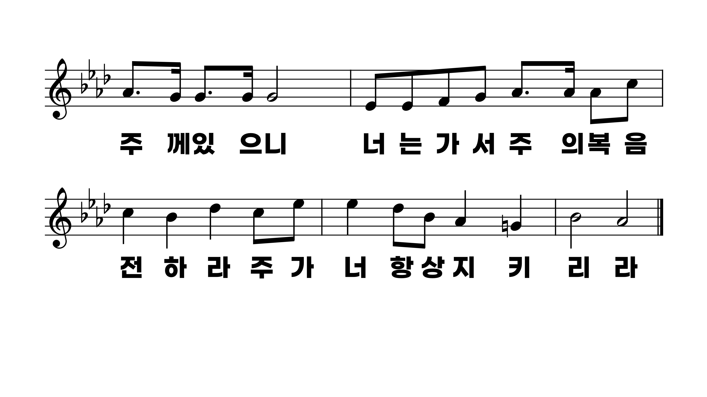
499장 흑암에 사는 백성들을 보라
1.흑암에사는
2.구원의문은
3.왜너는멸망
4.온천하만민

Slide 4
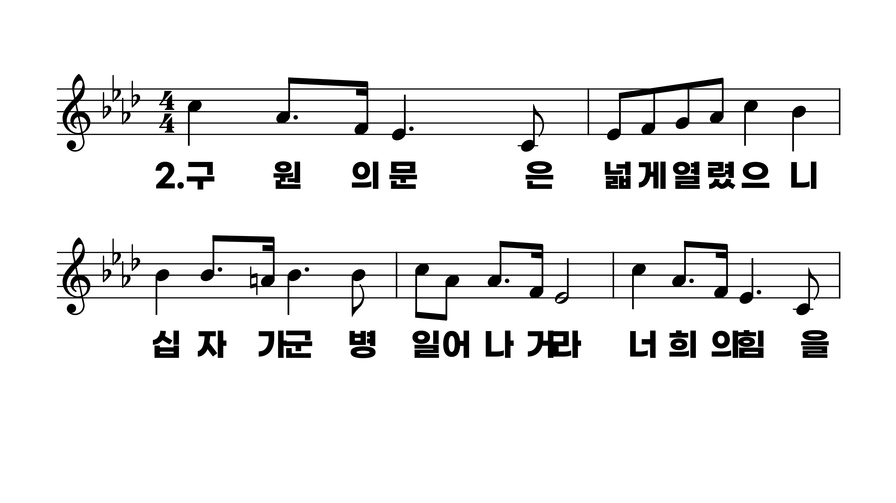
499장 흑암에 사는 백성들을 보라
1.흑암에사는
2.구원의문은
3.왜너는멸망
4.온천하만민

Slide 5
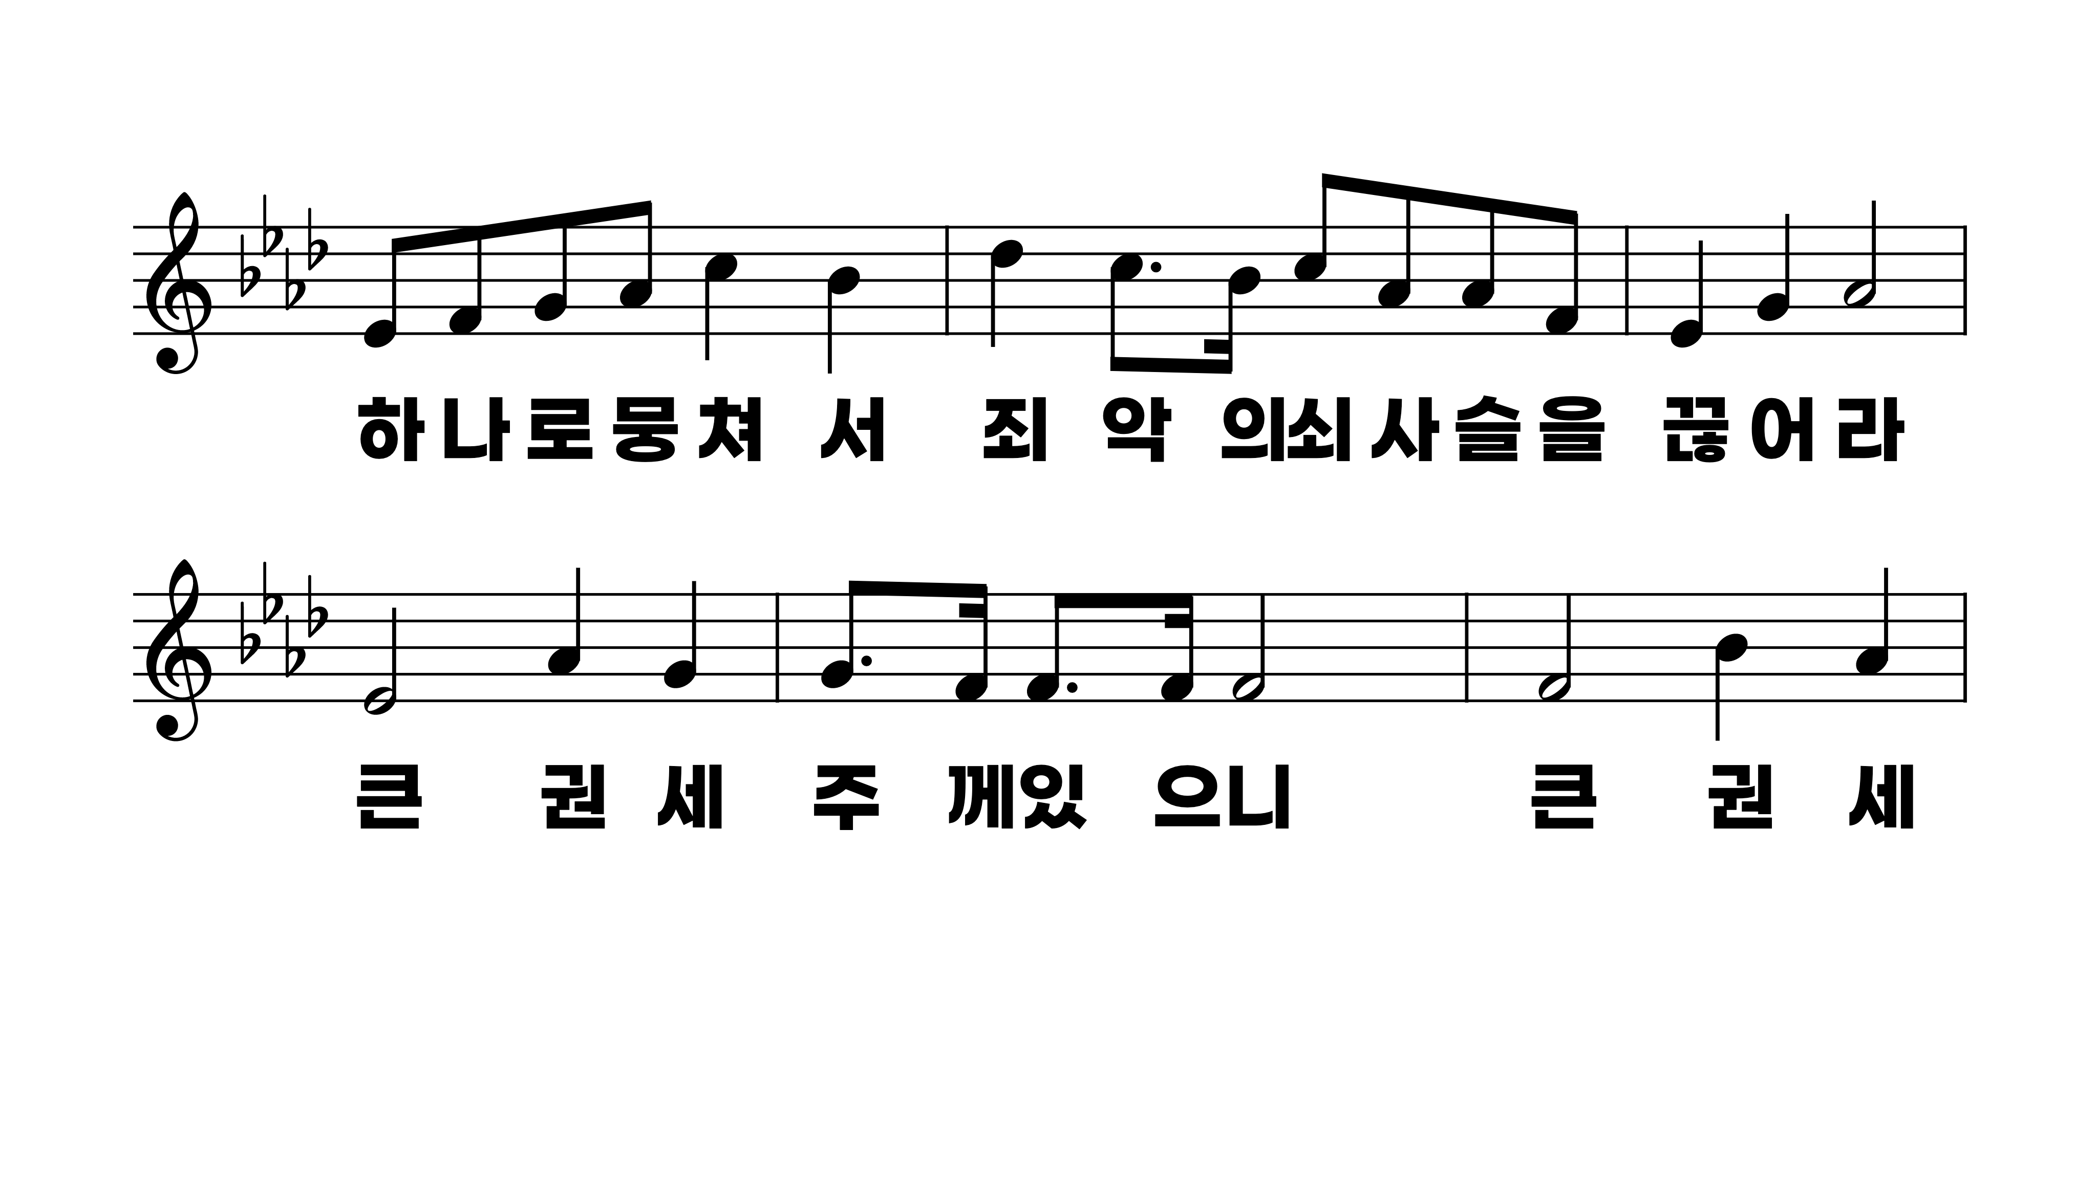
499장 흑암에 사는 백성들을 보라
1.흑암에사는
2.구원의문은
3.왜너는멸망
4.온천하만민

Slide 6
499장 흑암에 사는 백성들을 보라
1.흑암에사는
2.구원의문은
3.왜너는멸망
4.온천하만민

Slide 7
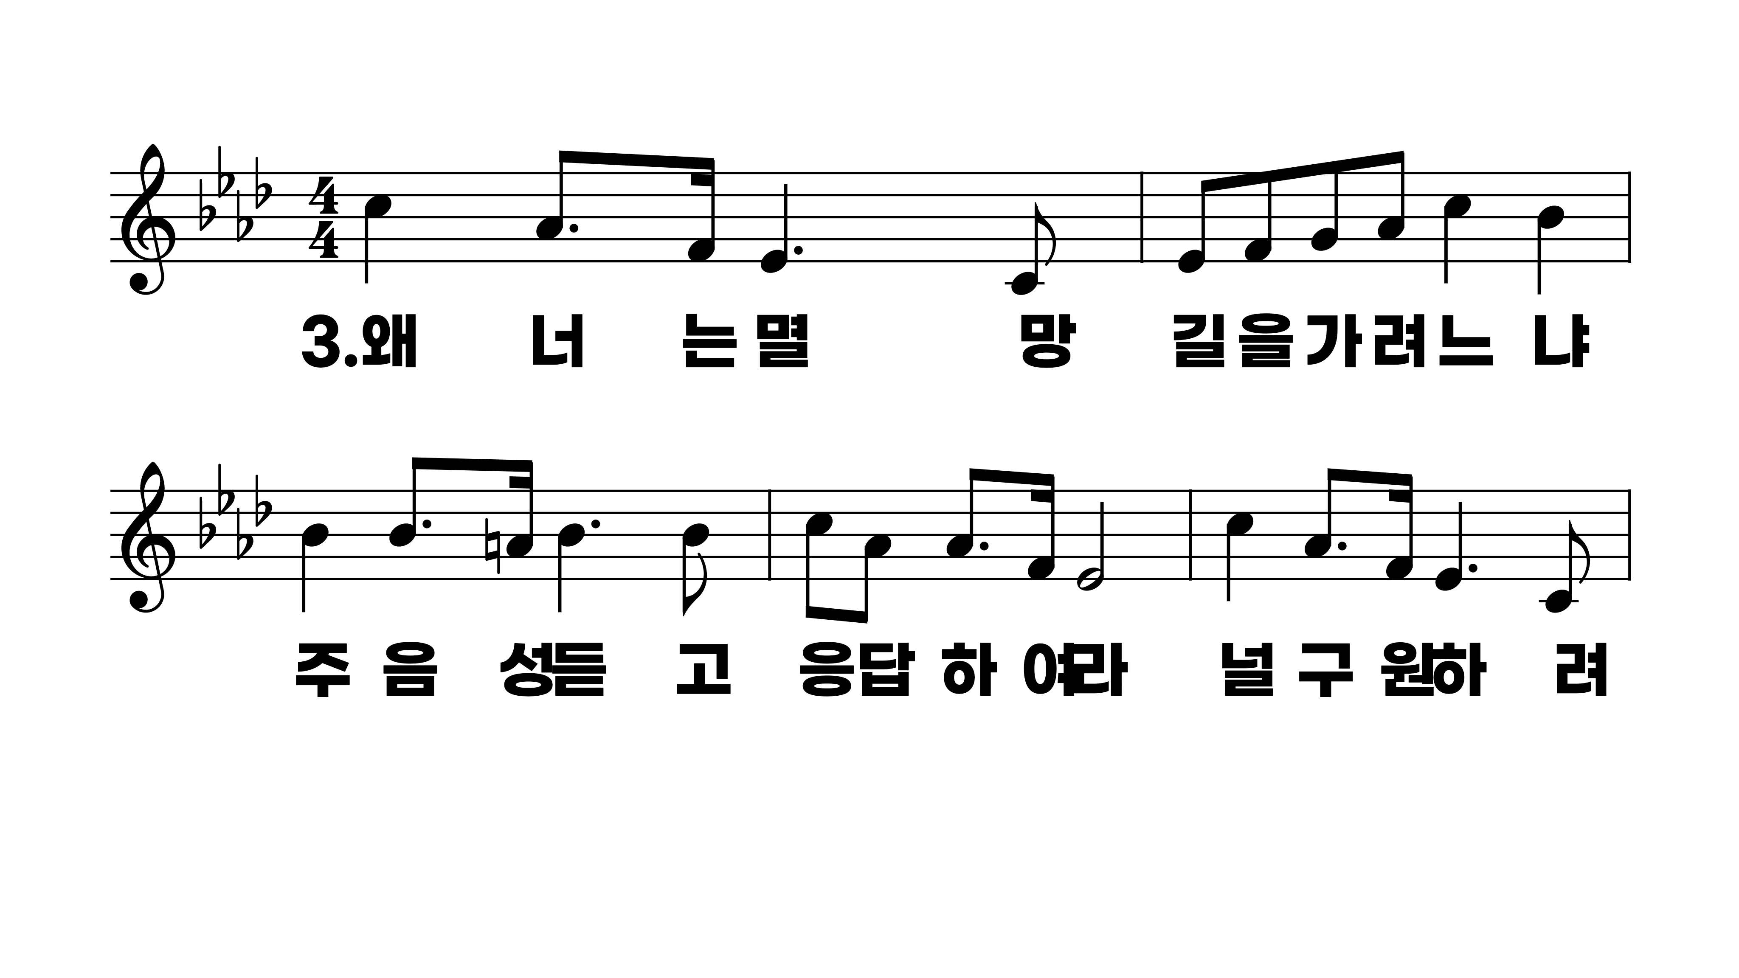
499장 흑암에 사는 백성들을 보라
1.흑암에사는
2.구원의문은
3.왜너는멸망
4.온천하만민

Slide 8
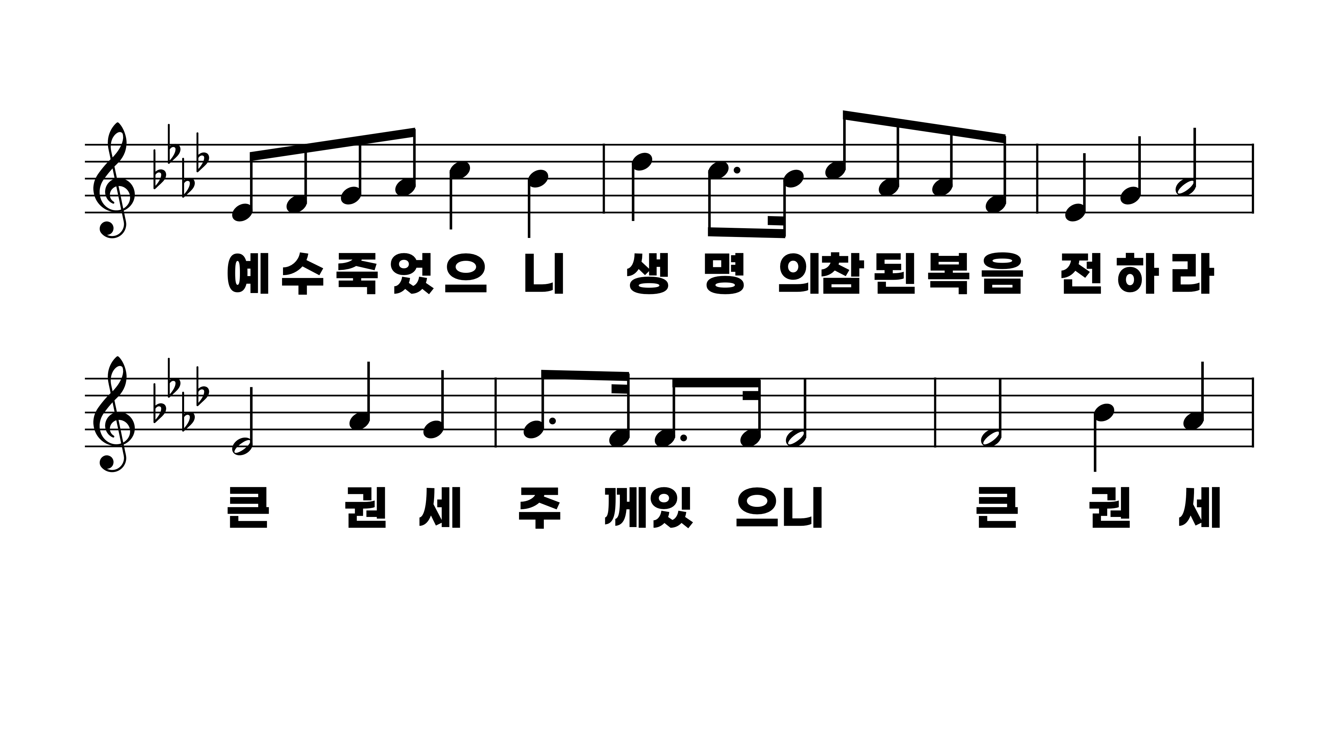
499장 흑암에 사는 백성들을 보라
1.흑암에사는
2.구원의문은
3.왜너는멸망
4.온천하만민

Slide 9
499장 흑암에 사는 백성들을 보라
1.흑암에사는
2.구원의문은
3.왜너는멸망
4.온천하만민

Slide 10
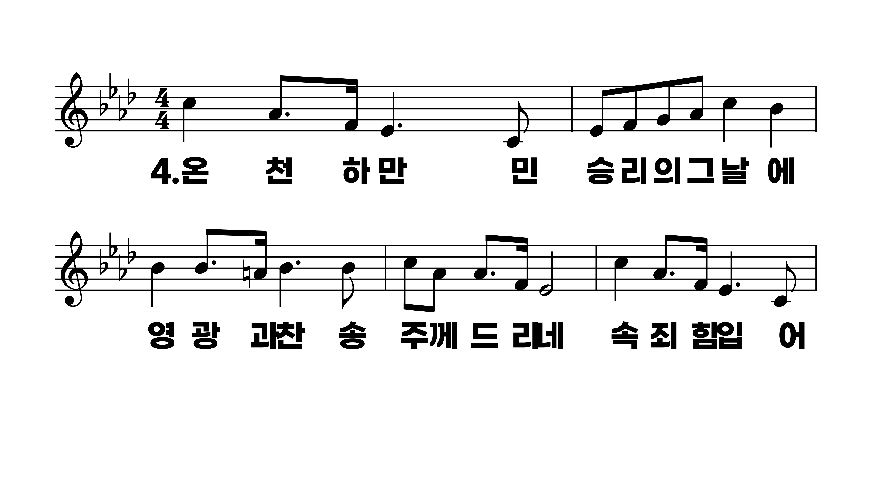
499장 흑암에 사는 백성들을 보라
1.흑암에사는
2.구원의문은
3.왜너는멸망
4.온천하만민

Slide 11
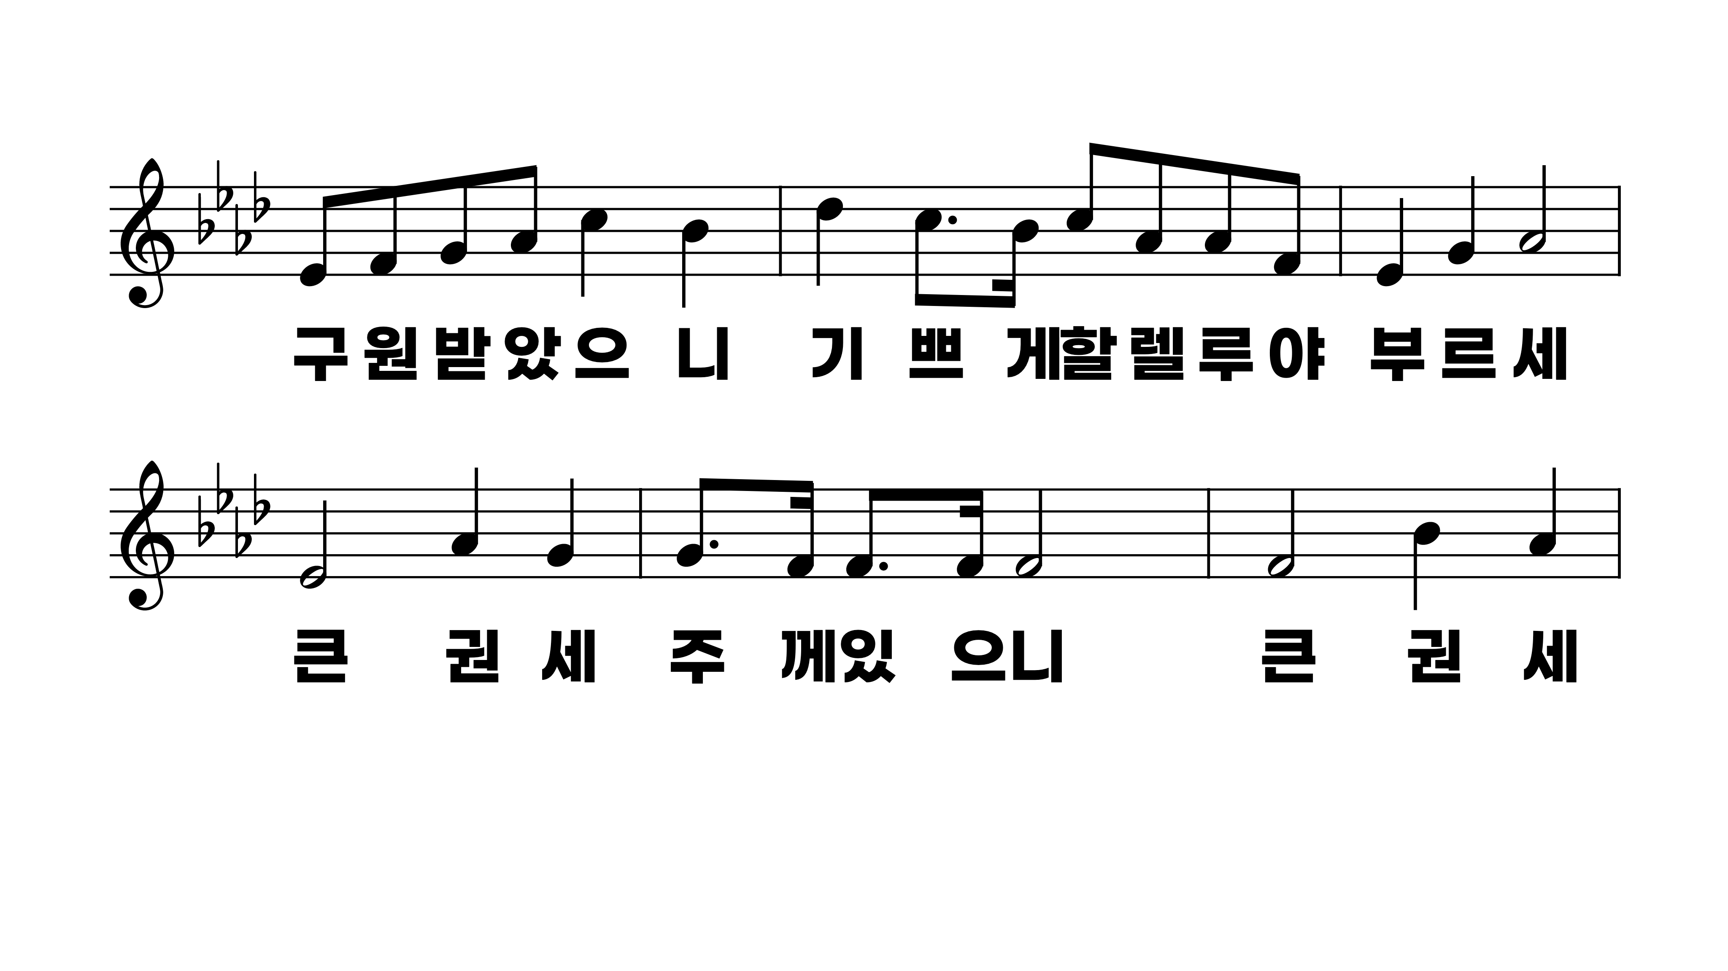
499장 흑암에 사는 백성들을 보라
1.흑암에사는
2.구원의문은
3.왜너는멸망
4.온천하만민

Slide 12
499장 흑암에 사는 백성들을 보라
1.흑암에사는
2.구원의문은
3.왜너는멸망
4.온천하만민

